Slide 1
Интерактивная раскраска
по окружающему миру
«Великая
Отечественная война»
Учитель начальных классов
МБОУ «Жердевская СОШ»
Тамбовской области
Кузичкина Наталия Ивановна

Slide 2
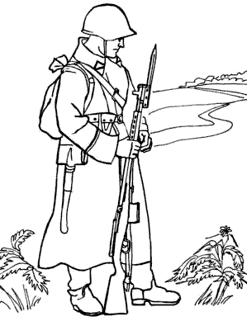
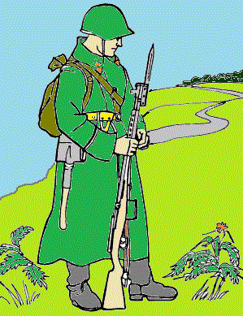
Была самая короткая ночь в году. Люди мирно спали. И вдруг:
— Война! Война!
Источники
Дальше

Slide 3
На нашу Родину напали немецкие
фашисты
22 июня
1941 года
1 сентября
1939 года

Slide 4
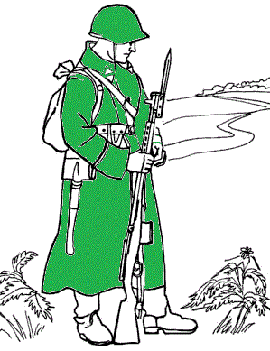
В страшной блокаде держался мужественный Ленинград
600 дней
900 дней

Slide 5
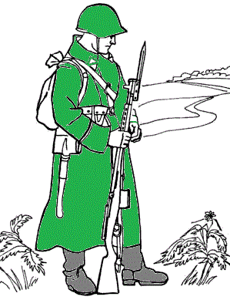
Так называлась в те годы наша страна
Советский союз
Российская
Федерация

Slide 6
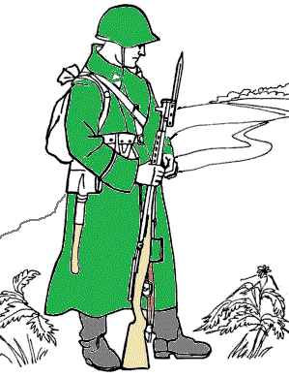
Фашисты признали полное своё поражение
9 мая
1995 года
9 мая
1945 года

Slide 7
Эта крепость стояла на самой границе. Атаковали её фашисты в первый же день войны. Думали: день — и крепость у них в руках. Целый месяц держались наши солдаты. А когда сил не осталось и фашисты ворвались в крепость, последний её защит- ник написал штыком на стене: «Я умираю, но не сдаюсь».
Брестская
Московская

Slide 8
Фашистские танки рвались вперёд. На одном из участков фронта дорогу врагу преградили 28 героев-солдат из дивизии генерала Панфилова. Десятки танков подбили бойцы. А те всё шли и шли. Изнемогали в бою солдаты. А танки всё шли и шли. И всё же не отступили в этом страшном бою панфиловцы. Не пропустили к Москве фашистов.
Великая
Московская битва
Сталинградская
битва

Slide 9
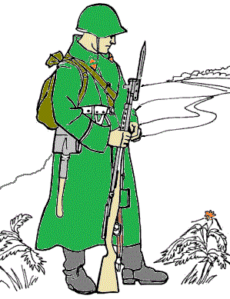
В борьбе с врагами принимали участие подростки и даже дети. Многие из них за отвагу и мужество были награждены боевыми медалями и орденами. Этот подросток в двенадцать лет ушёл разведчиком в партизанский отряд. В четырнадцать лет за свои подвиги стал самым юным Героем Советс- кого Союза.
Валя Котик
Зоя
Космодемьянская

Slide 10
Лётчик был сбит в воздушном бою. Он уцелел, но был тяжело ранен. Его самолёт упал на территории врага в глухом лесу. Стояла зима. 18 дней он шёл, а потом полз к своим. Его подобрали партизаны. Лётчик отморозил ноги. Их пришлось ампутировать. Но он научился не только ходить и даже танцевать на протезах, но главное — управлять истребителем.
Алексей
Мересьев
Валерий
Чкалов

Slide 11
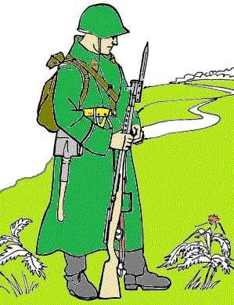
Шли последние дни войны. Тяжёлые бои велись на улицах Берлина. Солдат на одной из берлинских улиц, рискуя жизнью, под огнём врага вынес с места боя плачущую немецкую девочку. Война кончилась. В самом центре Берлина в парке на высоком холме возвышается сейчас памятник советскому солдату. Стоит он со спасённой девочкой на руках.
Георгий
Жуков
Николай
Масалов

Slide 12
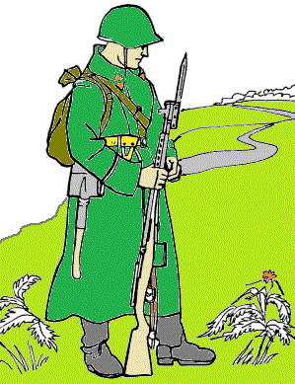
Сколько дней длилась героическая оборона Севастополя?
250 дней
150 дней

Slide 13
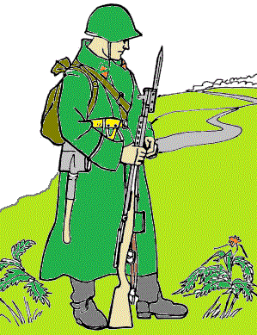
Как называлась дорога по Ладожскому озеру, связывающая блокадный Ленинград с большой землей?
Дорога жизни
Дорога смерти

Slide 14
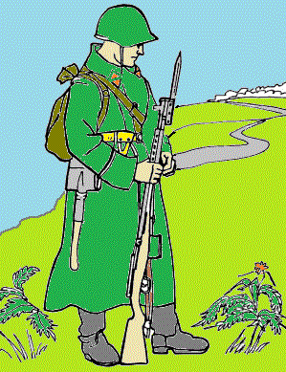
Кто из советских солдат установил знамя Победы?
Егоров и
Кантария
Сталин

Slide 15
Прошло … лет с той страшной поры, когда напали на нашу страну фашисты
100
70

Slide 16
Поздравляю с 70-летием Победы!

Slide 17
Источники
Автор шаблона - Пасечник Елена Аркадьевна, учитель истории и обществознанию МБОУ «СОШ№6»г. Братска Иркутской области
С.П.Алексеев «Победа будет за нами!» - http://ped-kopilka.ru/semeinaja-biblioteka/detjam-o-velikoi-otechestvenoi-voine.html
Картинка - http://stranakids.ru/wp-content/uploads/2012/06/coloring-soldiers-and-knights55.jpg
начало
выход

